Slide 1





大数据开发技术
信息与计算机工程学院
卢洋

Slide 2
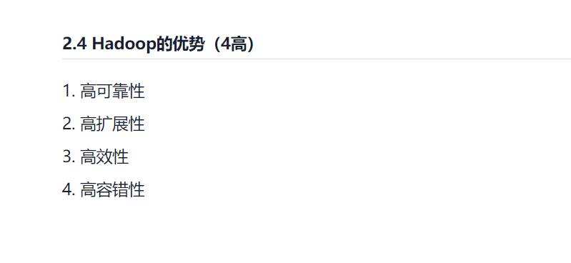
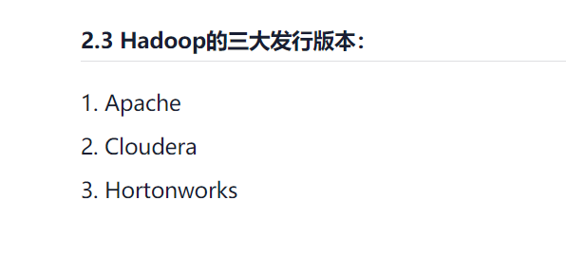
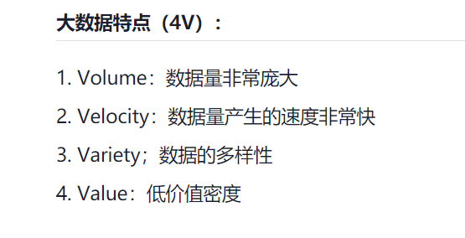
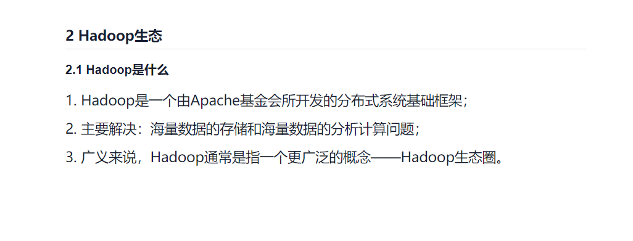
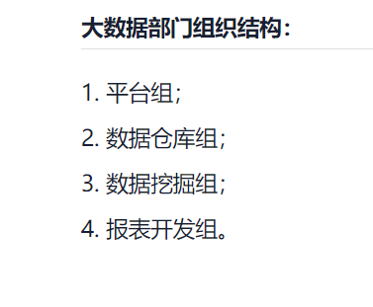

Slide 3
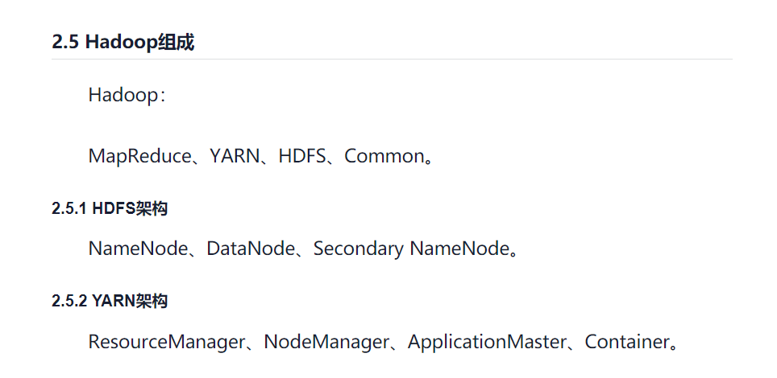
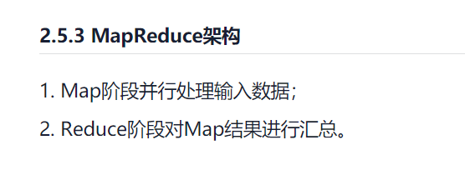

Slide 4
Hadoop生态
2.5 Hadoop的组成

Slide 5
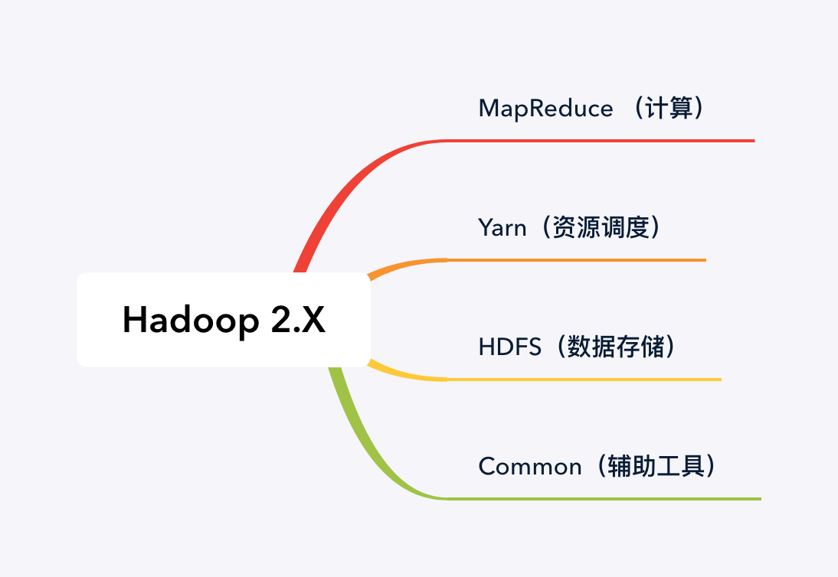
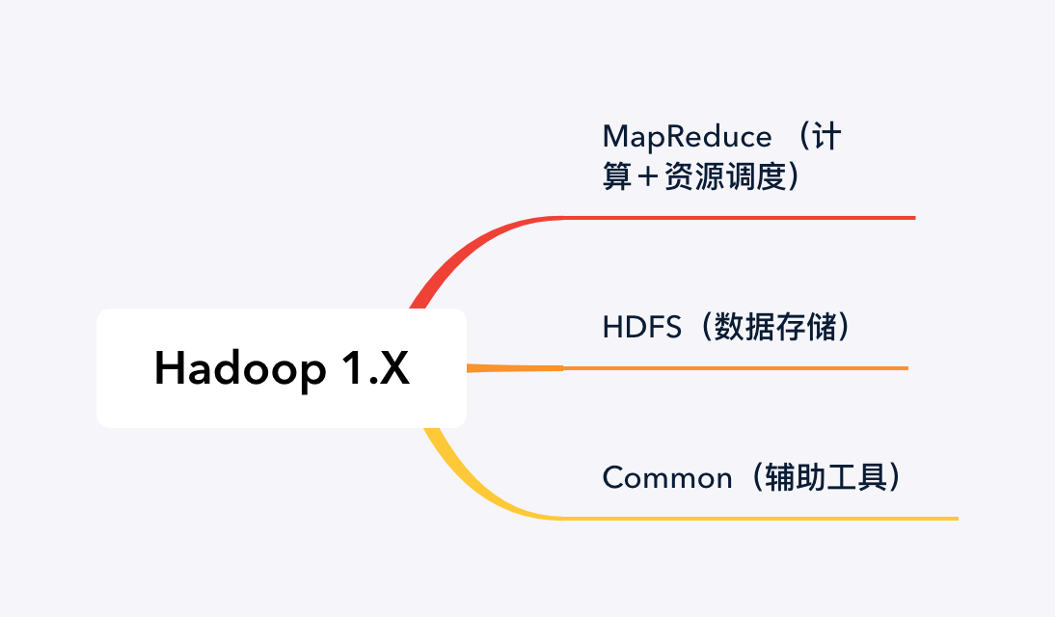
Hadoop生态
Hadoop 1.X与Hadoop 2.X的区别

Slide 6
Hadoop生态
2.5.1 HDFS架构概述
NameNode（NN）：存储文件的元数据，如文件名、文件目录结构、文件属性（生成时间、副本数、文件权限），以及每个文件的块列表和块所在的DataNode等。(不存文件内容）
DataNode（DN）：在本地文件系统存储文件块数据，以及块数据的校验和。
Secondary NameNode（2NN）：用来监控HDFS状态的辅助后台程序，每隔一段时间获取HDFS数据的快照。

Slide 7


Hadoop生态
NameNode

Slide 8


Hadoop生态
DataNode

Slide 9
Hadoop生态
2.5.2 Yarn架构概述
负责：资源调度。

Slide 10
Hadoop生态
四个节点

Slide 11
Hadoop生态
2.5.3 MapReduce架构概述
MapReduce将计算过程分为两个阶段：Map和Reduce：
Map阶段并行处理输入数据；
Reduce阶段对Map结果进行汇总。

Slide 12
Hadoop生态

Slide 13
Hadoop生态
分结点

Slide 14
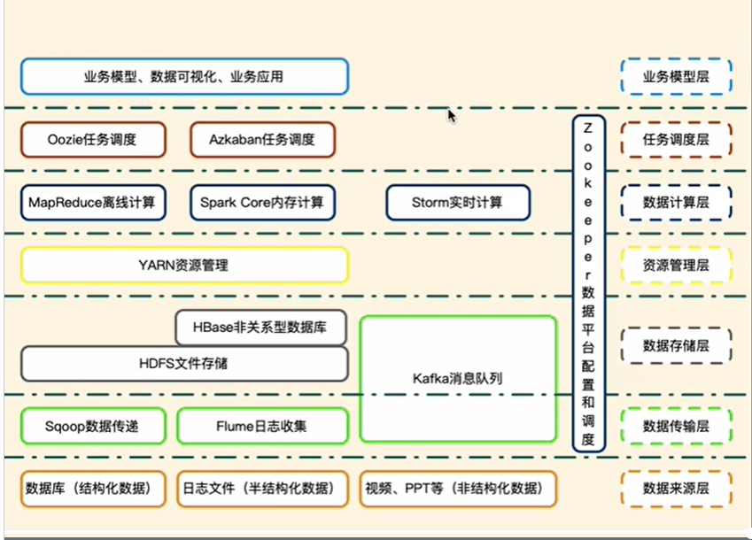

Slide 15
THANK YOU

